Slide 1
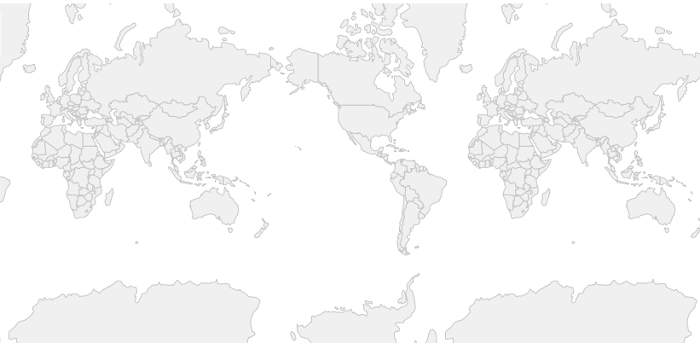

OpenLayers
基础实例详解

Slide 2
实例21：多图层切换

Slide 3
实例21：多图层切换
ol.Map
ol.layer.Tile
ol.layer.Group
<div id="map" > </div>
ol.source.OSM()
ol.layer.Tile
ol.source.TileJSON()
ol.layer.setOpacity()
ol.layer.setVisible()
ol.layer.Tile
view:ol.view
ol.source.TileJSON()
ol.view.options

Slide 4
实例21：多图层切换

Slide 5
实例22：控制图层位置关系

Slide 6
实例22：控制图层位置关系
ol.Map
layers:
<div id="map" > </div>
ol.layer.vector
ol.layer.setZIndex()
ol.source.vector()
ol.layer.vector
ol.layer.vector
view:ol.view
ol.source.vector()
ol.source.vector()
ol.view.options

Slide 7
实例22：控制图层位置关系
z-index相等时，按照加入layers的顺序
z-index不等时，较大的排在上面

Slide 8
实例23： 限制图层的最大/最小分辨率

Slide 9
实例23：限制图层的最大/最小分辨率
ol.Map
layers:
<div id="map" > </div>
ol.layer.Tile
ol.layer.Tile
minResolution：
maxResolution：
ol.source.OSM()
ol.source.TileJSON()
view:ol.view
ol.view.options

Slide 10
实例23：限制图层的最大/最小分辨率
在限制的范围之内时显示图层，在限制的范围之外时不显示图层

Slide 11
实例24：按限定范围加载图层

Slide 12
实例24：按限定范围加载图层
ol.Map
layers:
<div id="map" > </div>
ol.layer.Tile
ol.layer.Tile
setExtent()
ol.source.TileJSON()
ol.source.TileJSON()
view:ol.view
ol.view.options

Slide 13
实例25：图层遮罩效果

Slide 14
实例25：图层遮罩效果
2 events
precompose
postcompose
ol.Map
layers:
view:ol.view
ol.layer.Tile
ol.layer.on( )
ol.view.options
ol.source.OSM()
<div id="map" > </div>

Slide 15
实例26：图层扫过效果

Slide 16
实例26：图层扫过效果
ol.Map
layers:
2 events
precompose
postcompose
ol.layer.Tile
ol.layer.Tile
on( )
view:ol.view
ol.source.OSM()
ol.source.BingMaps()
ol.view.options
<div id="map" > </div>

Slide 17
实例27：更改图层的源

Slide 18
实例27：更改图层的源
ol.Map
layers:
view:ol.view
ol.layer.Tile
setSource()
ol.view.options
ol.source.OSM()
<div id="map" > </div>

Slide 19
实例28：样式化矢量图层

Slide 20
实例28：样式化矢量图层
ol.Map
layers:
view:ol.view
ol.layer.Vector
ol.view.options
source:
ol.source.Vector
styles:
<div id="map" > </div>
ol.style.Style
ol.style.Style

